Slide 1
Rules of reading
1

Slide 2
Aa
[ei]
[æ]

Slide 3
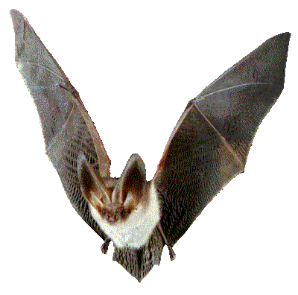
bat

Slide 4
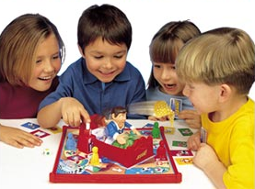
game
игра

Slide 5
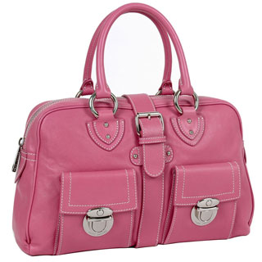
bag

Slide 6

plane

Slide 7
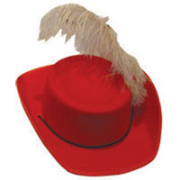
hat

Slide 8
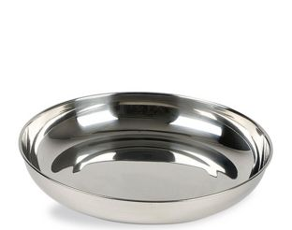
plate

Slide 9
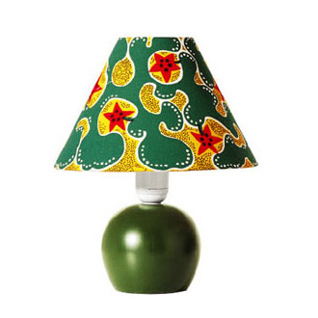
lamp

Slide 10

whale
кит

Slide 11

map
карта

Slide 12
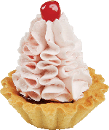
cake

Slide 13
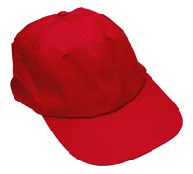
cap

Slide 14
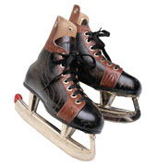
skates

Slide 15

cat

Slide 16
game
plane
plate
whale
cake
skates
bag
hat
lamp
map
cap
cat bat

Slide 17
Game bag plane hat plate lamp whale cap map cake skates cat bat

Slide 18
МОУ ДОД
Дворец детского(юношеского) творчества г. Белоярский объединение «КОНТАКТ»
2010г.

